Slide 1
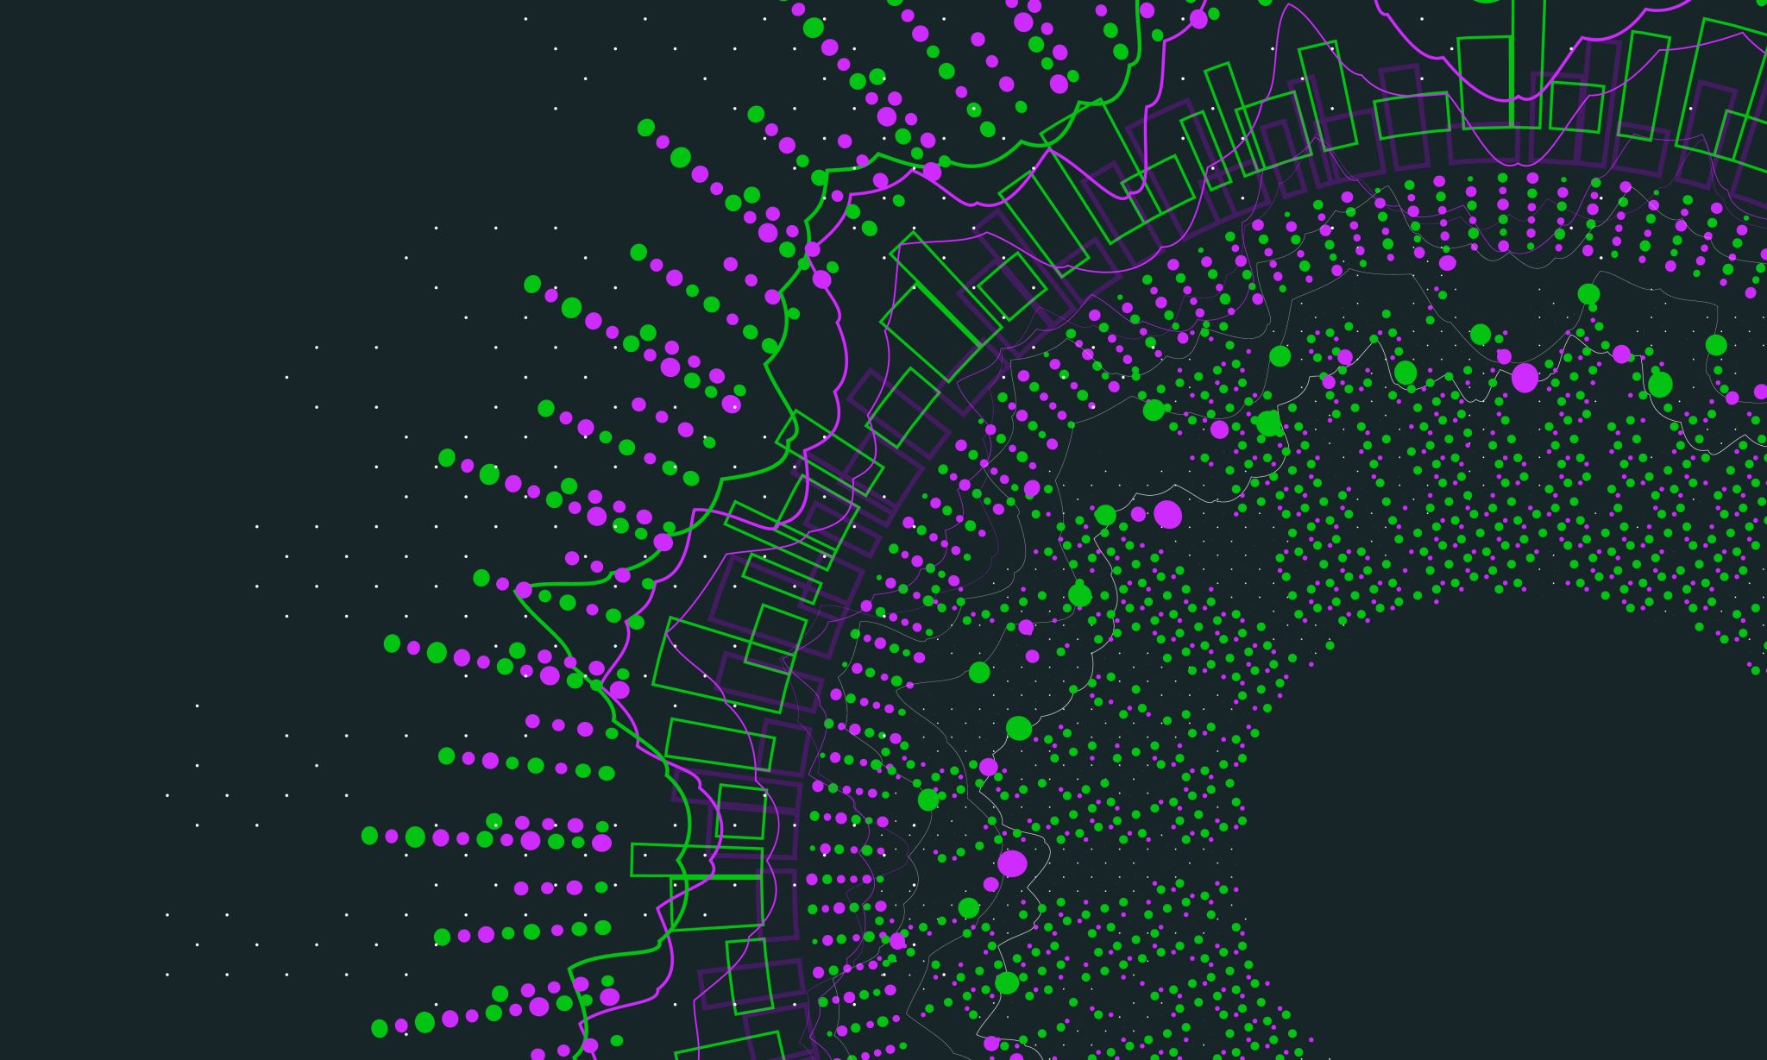
Do code smells reflect important maintainability aspects?
Leon Moonn Simula Research Laboratory Lysaker, Norway Email: leon.moonen@computer.org
Aiko Yamashita Simula Research Laboratory & Dept. of Informatics, University of Oslo, Norway Email: aiko@simula.no

Slide 2
Principais aspectos do artigo:
O artigo "Do Code Smells Reflect Important Maintainability Aspects?" é um estudo relevante na área de Engenharia de Software, mais especificamente no campo da manutenibilidade de software e análise de código. Ele investiga se os chamados "code smells" (maus cheiros no código) são indicadores confiáveis de problemas reais de manutenibilidade em projetos de software.
Os autores geralmente utilizam análise empírica em bases de código reais, correlacionando a presença de code smells com métricas de manutenibilidade (como tempo de correção de bugs, complexidade, esforço de desenvolvimento, etc.).

Slide 3
Abordagens para Avaliar Manutenibilidade
Baseadas em produto: Usam métricas de código (ex.: complexidade, tamanho) para estimar esforço de manutenção.
Baseadas em processo: Utilizam dados históricos ou métricas de processo (ex.: tempo de correção de bugs).
Híbridas: Combinam análise estática (código) com avaliação de especialistas ou normas (ex.: ISO/IEC-12207).

Slide 4
Fatores que Afetam Manutenibilidade
Métricas tradicionais: LOC, complexidade (McCabe), coesão/acoplamento em OO.
Limitações: Métricas automáticas não capturam aspectos semânticos (ex.: documentação, arquitetura adequada) .
Complementaridade: Métricas e avaliação de especialistas abordam fatores diferentes (ex.: nomes de classes, design adequado ao domínio) .

Slide 5
Papel dos Code Smells
Definição: Padrões de design subótimos que prejudicam legibilidade e modificação
Vantagens:
Associados a refatorações claras (diferente de métricas tradicionais, que não sugerem ações).
Baseiam-se em problemas práticos do dia a dia dos desenvolvedores.
Podem ser detectados automaticamente (ex.: ferramentas como Borland Together).
Estudos Empíricos: Relacionam smells a defeitos, esforço e mudanças.
Problema: Nem code smells nem métricas tradicionais cobrem todos os aspectos de manutenibilidade.

Slide 6
Sistemas Analisados
Origem: Quatro sistemas web Java (A, B, C, D) foram desenvolvidos por consultorias norueguesas diferentes, usando os mesmos requisitos, mas com implementações distintas.
Arquitetura: Todos seguiam um modelo de três camadas (apresentação, lógica de negócios, dados) e integravam-se a um CMS baseado em PHP/MySQL.
Funcionalidade: Sistemas gerenciavam dados de pesquisadores e publicações acadêmicas do Simula Research Laboratory.

Slide 7
Avaliação Inicial por Especialistas:
Sistema A: Considerado o mais sustentável para pequenas modificações, mas com limitações em grandes extensões.
01
Sistema D: Boa flexibilidade para mudanças significativas, porém com alguns problemas de manutenção.
02
Sistema C: Difícil de estender, adequado apenas para pequenas correções.
03
Sistema B: Excessivamente complexo, com design mais apropriado para sistemas de grande escala.
04

Slide 8
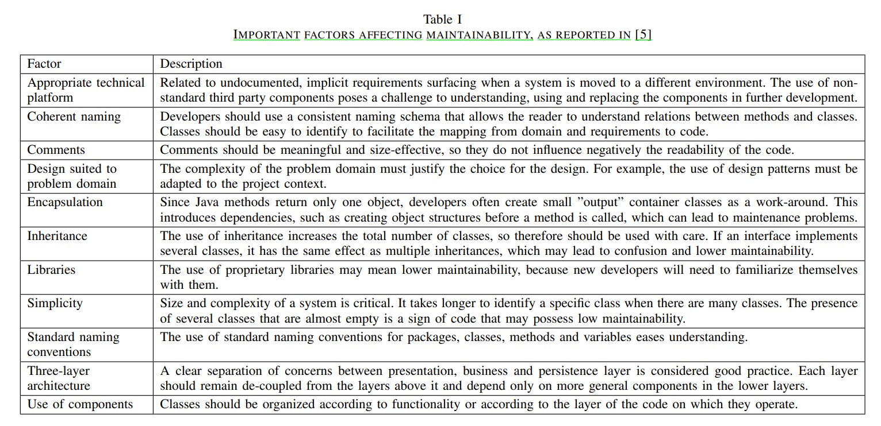

Slide 9
Estudo de Manutenção
Contexto:
A migração do CMS para Plone exigiu a adaptação dos sistemas, criando uma oportunidade única para estudar manutenibilidade em um cenário real.
Tarefas de Manutenção:
Adaptação à nova plataforma (mudanças técnicas).
Implementação de novas funcionalidades solicitadas pelos usuários.
Desenvolvedores:
6 profissionais selecionados de um grupo de 65 candidatos, com base em:
Disponibilidade.
Proficiência em inglês.
Motivação para participar do estudo.

Slide 10
Ambiente de Desenvolvimento:
IDE: MyEclipse.
Banco de Dados: MySQL.
Servidor: Apache Tomcat.
Controle de Versão: Subversion (SVN).
Registro de Defeitos: Trac (similar ao Bugzilla).

Slide 11

Processo de Coleta:
Entrevistas Diárias: Reuniões de 20-30 minutos para registrar dificuldades (ex.: "Levei 3 horas para entender este método").
Entrevistas Finais: Sessões abertas de ~60 minutos para avaliação geral da manutenibilidade.
Transcrições: Todas as entrevistas foram transcritas e analisadas usando Transana.

Slide 12
Metodologia de Análise
Análise Qualitativa:
Cross-Case Synthesis: Comparação dos 12 casos (6 desenvolvedores × 2 sistemas cada) para identificar padrões.
Codificação:
Aberta: Identificação de categorias emergentes (ex.: "Má nomenclatura", "Consultas complexas ao banco").
Axial: Agrupamento em temas como complexidade, design inadequado e falta de documentação.
Validação: Comparação com os fatores de manutenibilidade já identificados por Anda (2005).
Relação com Code Smells:
Os problemas relatados foram mapeados contra:
Os 22 code smells de Beck & Fowler (1999).
Princípios de design de Robert Martin (2000).
Objetivo: Verificar se os smells cobriam os problemas reais enfrentados pelos desenvolvedores.

Slide 13
Resultados e Conclusões Parciais
Fatores Críticos de Manutenibilidade:
Implicações Práticas:
Não cobertos por Métricas Tradicionais:
Nomes inadequados de classes/métodos.
Uso incorreto de componentes.
Arquitetura desalinhada com o domínio do problema.
Parcialmente Refletidos em Code Smells:
Alguns smells (ex.: God Class, Long Method) capturavam problemas reais.
Outras questões (ex.: má organização de pacotes) não eram bem representadas.
Code smells são úteis, mas insuficientes para uma avaliação completa.
Avaliações híbridas (métricas + smells + julgamento humano) são necessárias.

Slide 14
Fatores Identificados que Impactam a Manutenibilidade
Violação do ISP (Princípio de Segregação de Interfaces)
Código Duplicado
Problema: Interfaces muito amplas (wide interfaces) não necessariamente indicam inconsistências de design, mas aumentam a probabilidade de problemas.
Impacto: Blocos de código similares ("clones") prejudicam a manutenção.
Evidência:
No Sistema A, desenvolvedores relataram ripple-effects (efeitos em cascata) devido a copiar/colar.
Relação com smells:
Switch Statements (condicionais que geram duplicação).

Slide 15
Fatores Identificados que Impactam a Manutenibilidade
Defeitos Iniciais
Dispersão de Lógica
Novo Fator: Não mencionado pelos especialistas mas crítico para desenvolvedores.
Caso Prático:
Sistema C: Muitos defeitos pré-existentes atrasaram as tarefas.
Sistemas D/B: Poucos defeitos iniciais.
Como Avaliar:
Testes de regressão/aceitação.
Code smells podem prever densidade de defeitos (em nível de classe)
Problema: Classes com métodos que dependem excessivamente de outros (alto acoplamento).
Exemplo: No Sistema B, desenvolvedores perderam tempo rastreando chamadas entre arquivos.
Smells Relacionados:
Feature Envy (acoplamento eferente).
Shotgun Surgery e ISP Violation (acoplamento aferente).

Slide 16
Comparação entre Perspectivas de Especialistas vs. Desenvolvedores
Sobreposição de Fatores
9 dos 13 fatores identificados coincidiram com os de Anda, validando a complementaridade das abordagens.
Fatores Consensuais entre Desenvolvedores
Plataforma Técnica Adequada e Simplicidade foram unanimemente citados como críticos.
Diferenças Principais
Fatores Negligenciados por Especialistas:
Design Consistency (consistência do design).
Logic Spread (dispersão de lógica).
Initial Defects (defeitos iniciais).
Causas:
Especialistas avaliam níveis mais abstratos (visão arquitetural).
Desenvolvedores enfrentam problemas granulares (código-fonte).
Limitações de tempo em avaliações especializadas.

Slide 17
Implicações para Avaliação de Manutenibilidade
Abordagem Híbrida Necessária:
Combinar code smells, métricas, e julgamento humano.
Usar cenários de manutenção para contextualizar avaliações.
Limitações dos Smells:
Cobrem apenas parte dos problemas (ex.: não detectam design inconsistency diretamente).

Slide 18
Fatores que Code Smells Não Conseguem Avaliar Adequadamente
Alguns aspectos críticos de manutenibilidade não são cobertos pelas definições existentes de code smells, exigindo técnicas complementares:
Plataforma técnica adequada
Nomenclatura coerente
Design alinhado ao domínio do problema
Defeitos iniciais
Arquitetura

Slide 19
Fatores Parcialmente Cobertos por Code Smells
Os smells têm potencial para analisar fatores que métricas tradicionais ou especialistas isoladamente não capturam:
Encapsulamento e Uso de componentes (não mensuráveis por métricas).
Simplicidade (relacionada a smells como Long Method e Large Class).
Dispersão de lógica (Logic Spread) (ligada a acoplamento/coesão, detectável por smells como Feature Envy).

Slide 20
Caso Especial: Consistência de Design
Impacto: Crucial para atividades como compreensão do código e depuração.
Abrangência: Inconsistências em variáveis, métodos, classes (não apenas nomes).
Potencial dos Smells: Alguns smells podem identificar subconjuntos de inconsistências (ex.: Divergent Change para falta de coesão).

Slide 21
Conclusões sobre a Utilidade dos Code Smells
8 dos 13 fatores identificados podem ser avaliados por smells, mas com ressalvas:
Requerem análise semântica ou inspeção manual como complemento.
Alguns smells não são automatizáveis (ex.: checagens de design conceitual).
Heterogeneidade: Smells cobrem um espectro mais amplo que métricas ou julgamento especializado isoladamente.

Slide 22
Obrigado! Perguntas?

